Slide 1
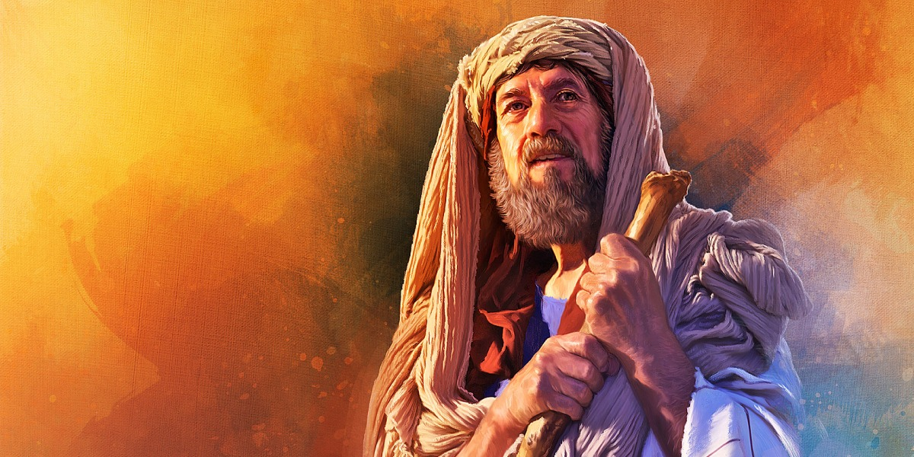
Lección 07
14 de mayo 2022
EL PACTO CON ABRAHAM
TEXTO CLAVE: Génesis 15:2
Escuela Sabática – 2° Trimestre de 2022

Slide 2
I. OBJETIVO: ¿Qué aprendizaje debo lograr?
Aprender a ser un discípulo que cree en las promesas de Dios y intercede por sus semejantes.
APRENDIZAJE POR NIVELES:
SABER entender sobre el pacto Abraham y justicia de Dios.
SENTIR el deseo aferrarse a las promesas de Dios.
HACER la decisión de confiar en las promesas de Dios.

Slide 3
EL MÉTODO, O ESTRATEGIA M.: ¿Cómo enseñar?
¿Qué camino seguir con el alumno?
1° MOTIVA: ¿Qué debo SER?
Motivar el logro de una capacidad, un aprendizaje, que puede ser los rasgos del carácter de Cristo Jesús.
2° EXPLORA: ¿Qué debo SABER?
Buscar información, procesarlo, comprender, sintetizar y generalizar, o encontrar principios.
3° APLICA: ¿Qué debo SENTIR?
Sentir el deseo de aplicar los conocimientos descubiertos en la vida.
4° CREA: ¿Qué debo HACER?.
Tomar la decisión de crear oportunidades para vivir lo aprendido y compartirlas.

Slide 4
LA ESTRATEGIA METODOLÓGICA.
¿Qué estrategia nos da Dios para el aprendizaje?
La escuela sabática, cuando es bien dirigida, es uno de los grandes instrumentos de Dios para traer almas al conocimiento de la verdad. No es el mejor plan que solo los maestros hablen. Ellos deberían inducir a los miembros de la clase a decir los que saben. Y entonces el maestro, con pocas palabras y breves observaciones o ilustraciones debería imprimir la lección en sus mentes. (Consejos sobre la Obra de la Escuela Sabática, 128)
.

Slide 5
II. MOTIVAR: ¿Cómo despertar interés para aprender?
Con preguntas motivadoras, presentando necesidades y casos de la vida:
¿Cómo revela Abraham lo que significa vivir por fe?
¿Cuál es el significado espiritual y profético de la circuncisión?
¿Qué debemos hacer frente a la corrupción y la sentencia divina?

Slide 6
III. EXPLORA: 1. ¿Cómo revela Abraham lo que significa vivir por fe? Génesis 17:1- 21
Viviendo por fe, y esa vida es, creyendo en las promesas de Dios, eso es confiar en Dios.
“La primera respuesta de Dios a la preocupación de Abram por un heredero (Gén. 15:1-3) es ‘que tendrá un hijo que saldrá de sus entrañas’ (Gén. 15:4, RVA)”
Dios le dice: “No te heredará ese hombre, sino un hijo suyo será tu heredero… Abram creyó al Señor, y eso se le contó por justicia.” (Gén. 15:4, 6)
La desconfianza nos hará cometer errores. Abram duda de la promesa de Dios; y a iniciativa de Saraí, toman una estrategia del mundo para tener un hijo, mediante Agar. ”(Gén.16:2) Mejor es confiar en Dios.

Slide 7
2. ¿Cuál es el significado espiritual y profético de la circuncisión? Génesis 17:1- 19
Según la explicación del apóstol Pablo, es una señal y sello de la justicia de la fe, (Rom. 4:11) es señal de que hemos aceptado la justicia de Jesús, la redención por gracia. La circuncisión anunciaba también el derramamiento de la sangre de Jesús.
Dios confirma su pacto Abram y su nombre sería Abraham que significa padre de las multitudes y la de su esposa Sara, princesa para todos.
Le dice: “Concertaré mi pacto contigo y con tus descendientes después de ti… de que seré tu Dios, y el Dios de tus descendientes después de ti, y te daré a ti y a tus descendientes la tierra de Canaán.” (Gén. 17:7, 8)

Slide 8
3. ¿Qué debemos hacer frente a la corrupción y la sentencia divina? Génesis 18:16 a 19:29
La Escritura dice: “Los dos ángeles llegaron a Sodoma a la caída de la tarde. Lot estaba sentado a la puerta de Sodoma…” los hombres de Sodoma, querían hacer maldad a los visitantes, Lot dijo: No hagáis tal maldad.” (Gén. 17:1-7)
“Los varones dijeron a Lot: Vamos a destruir este lugar.” (Gén. 17:12, 13)
“En derredor de nosotros hay almas que van hacia una ruina como en Sodoma. Cada día termina el tiempo de gracia para algunos. ¿Dónde están las voces de amonestación y súplica que induzcan a los pecadores a huir de la condenación.”(PP 135)

Slide 9
IV. APLICA: ¿Qué debo sentir al recibir estos conocimientos?
El deseo de creer en las promesas de Dios y vivir con la fe de Abraham; también llevar el mensaje de amonestación y súplica al arrepentimiento.
¿Deseas cooperar con Dios?
¿Cuál es tu decisión?
V. CREA: ¿Qué haré para compartir esta lección la próxima semana? Crear oportunidades para compartir sobre el plan de Dios y del juicio divino. Amén

Slide 10
Créditos
DISEÑO ORIGINAL
Lic. Alejandrino Halire Ccahuana
http://decalogo-janohalire.blogspot.com/p/escuela-sabatica.html
Distribución
Recursos Escuela Sabática ©
Para recibir las próximas lecciones inscríbase enviando un mail a:
www.recursos-biblicos.com
Asunto: Lecciones en Powerpoint
RECURSOS ADVENTISTAS
Recursos gratuitos
http://decalogo-janohalire.blogspot.com/
https://www.slideshare.net/ahalirecc
Recursos
Escuela Sabática

